Slide 1

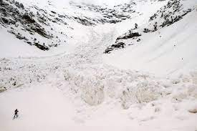
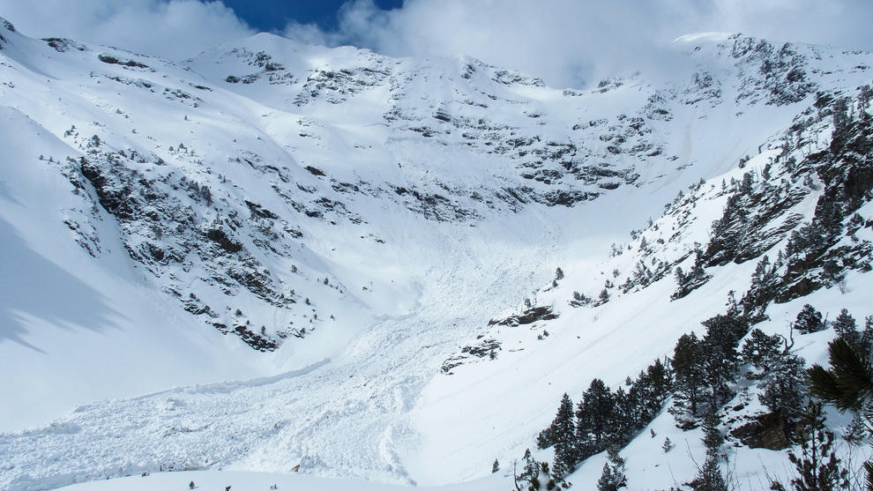

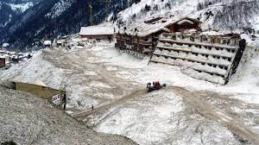
Allaus d’Andorra
Parc natural del Comapedrosa 2018
Pla de L’Estany 2018
Consells d’autoprotecció
Arinsal 1996

Slide 2
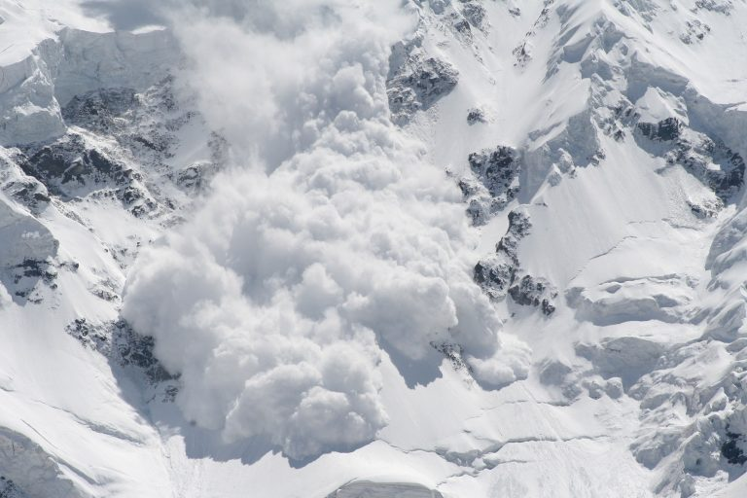

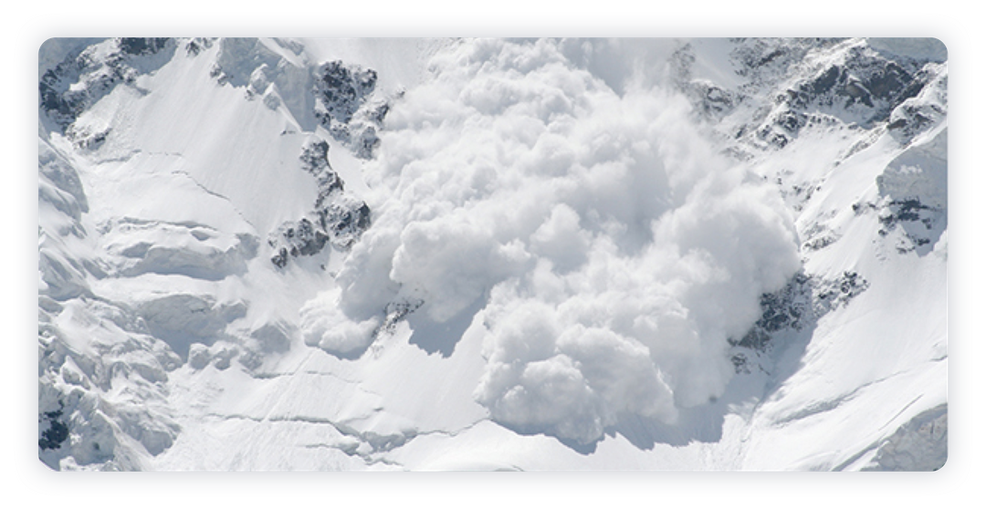
QUÈ ÉS UNA ALLAU?
Una allau és una massa de neu que cau i es precipita avall pel vessant d’una muntanya.
ALERTA
ALERTA

Slide 3


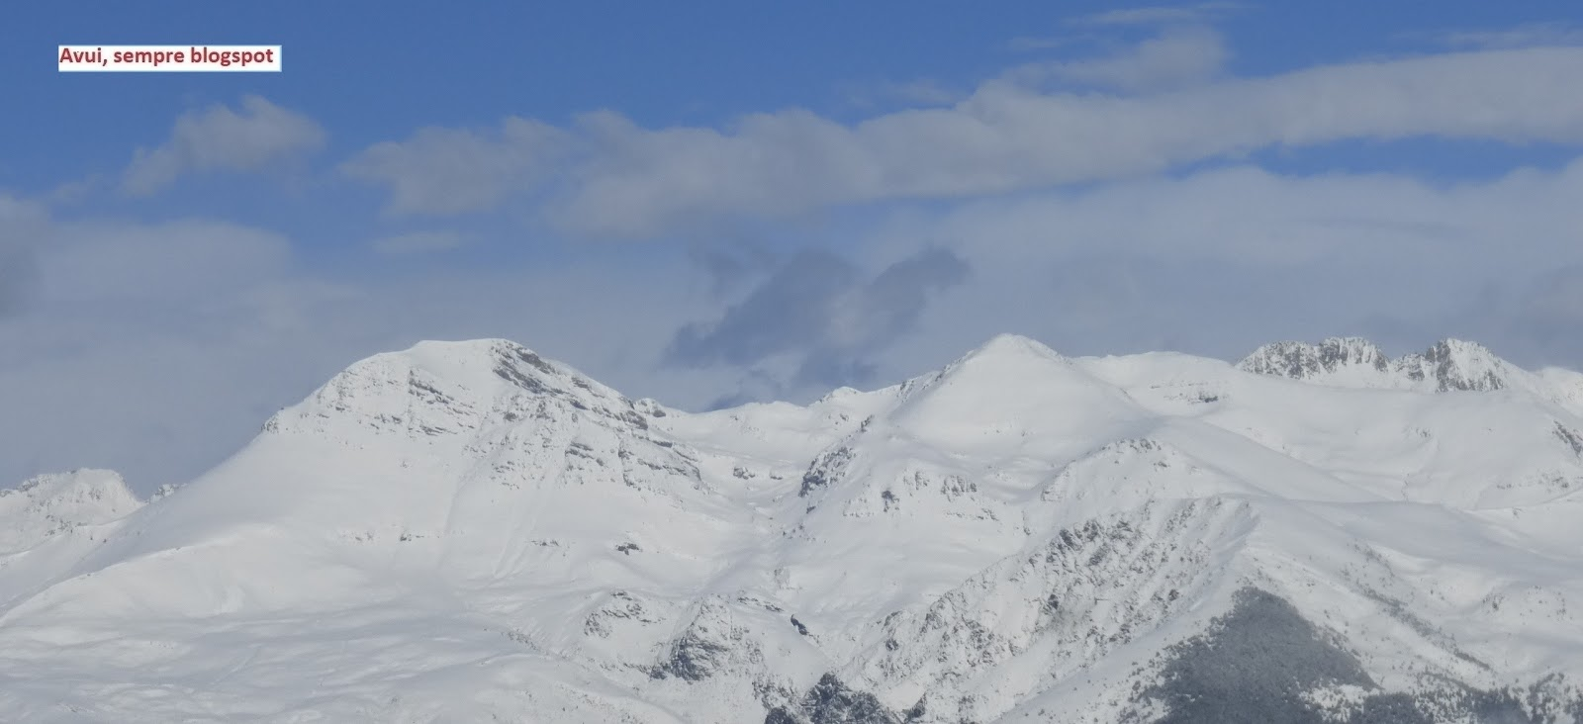

Consell d'autoprotecció
Abans: Has de mirar el temps,després a l’anar cap a la muntanya has de mirar els cartells.
Durant: si l’allau t’ha atrapat has de nedar t’has de tapar les cremalleres, els guants i el casc.
Després:s'ha d'anar amb compte pel lloc on ha passat l’allau.

Slide 4
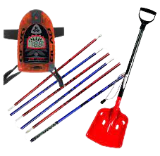
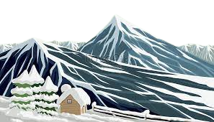

Andorra
110:POLICIA
118:BOMBERS
112:EMERGÈNCIES
Alex,Sergi i Melissa
SAFA
116:(SUM) SERVEI URGÈNCIES MÈDIQUES

